Slide 1
Sinners Konzultace 3 – business analýza

Slide 2
Pokrok na projektu

Slide 3
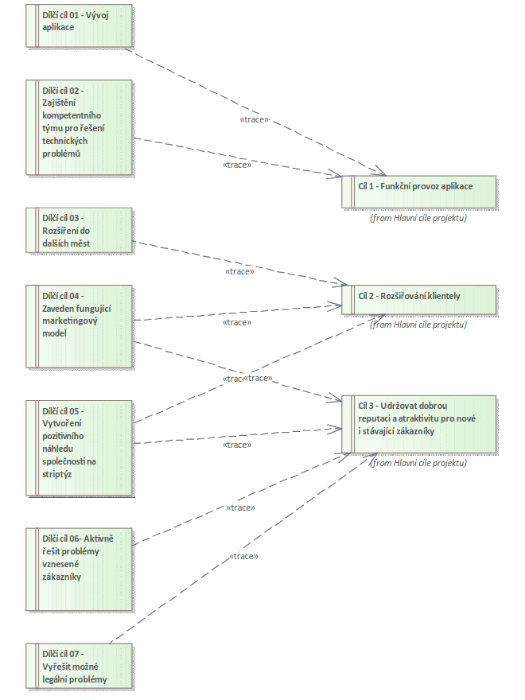
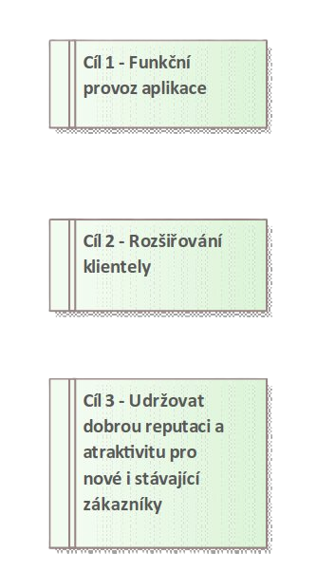
Business cíle
Hlavní BG:
Dílčí BG:

Slide 4
Zdůvodnění ekonomické smysluplnosti
Náklady
Přínosy
Jednotkové náklady

Slide 5
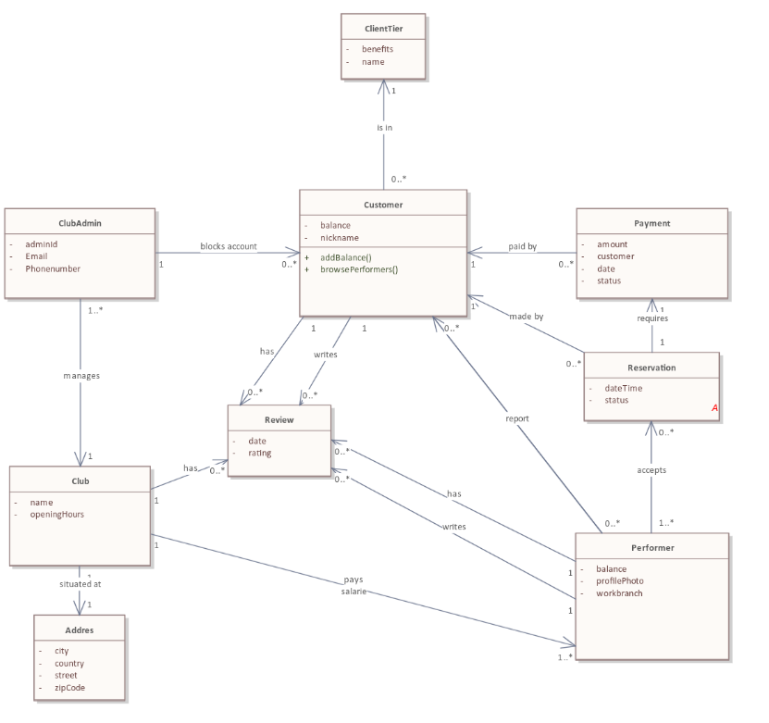
Business domain model

Slide 6
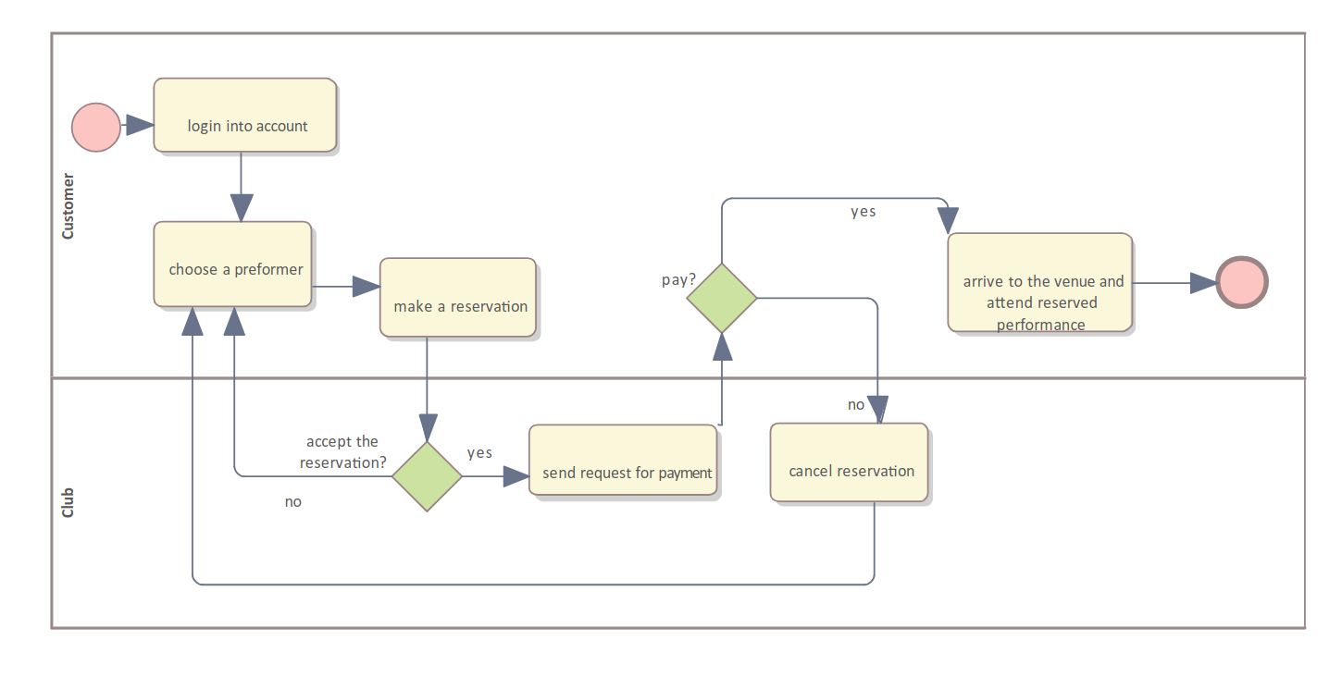
Business proces model customer - club

Slide 7
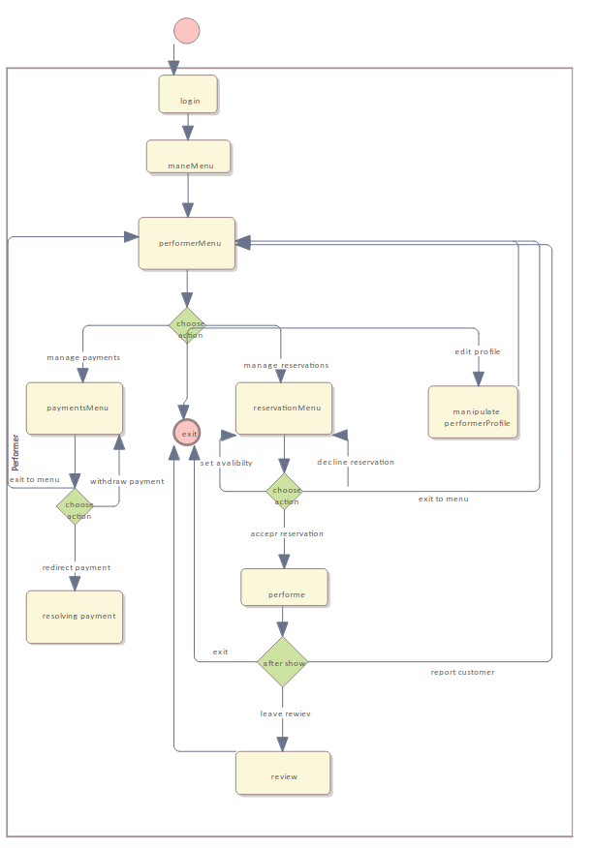
Business proces model performer

Slide 8
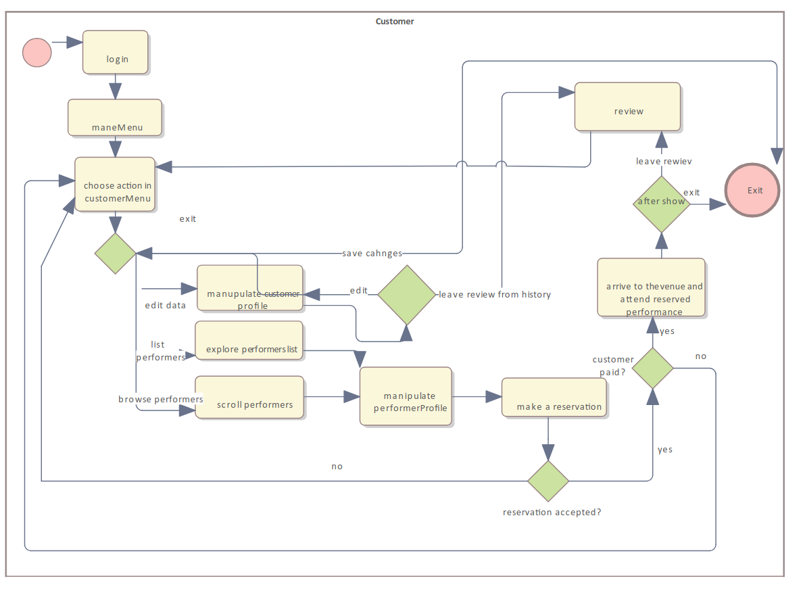
Business proces model customer

Slide 9
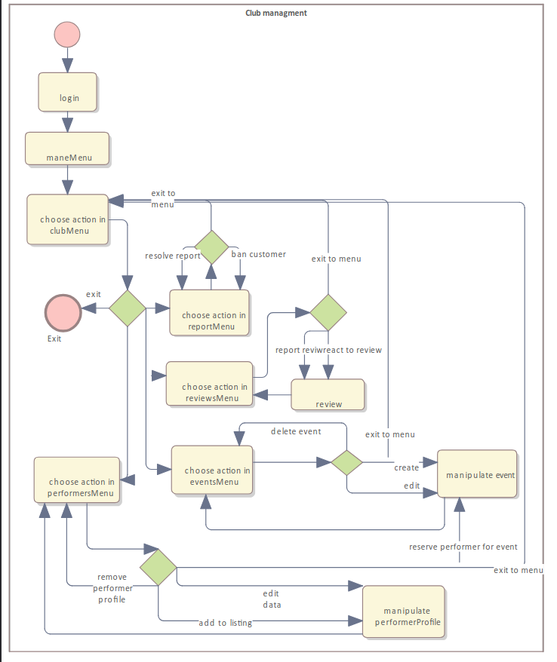
Business proces model club management

Slide 10
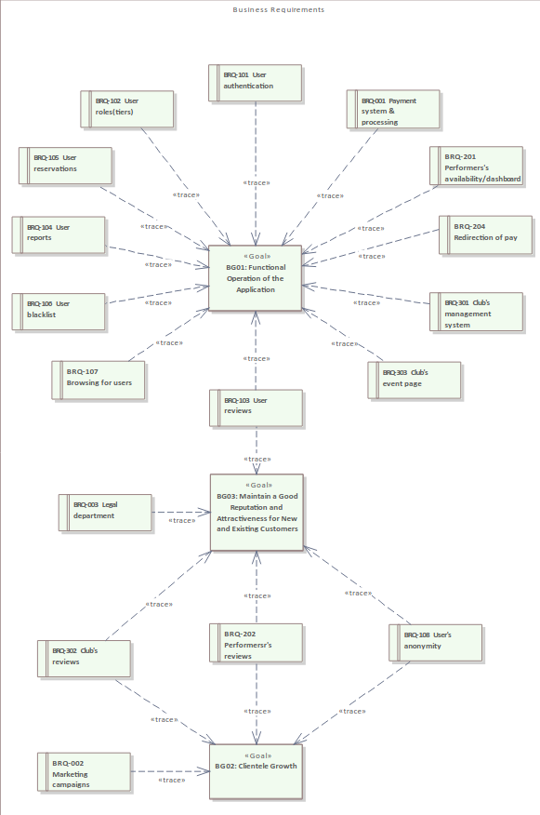
Business requirements

Slide 11
Čas strávený na projektu

Slide 12
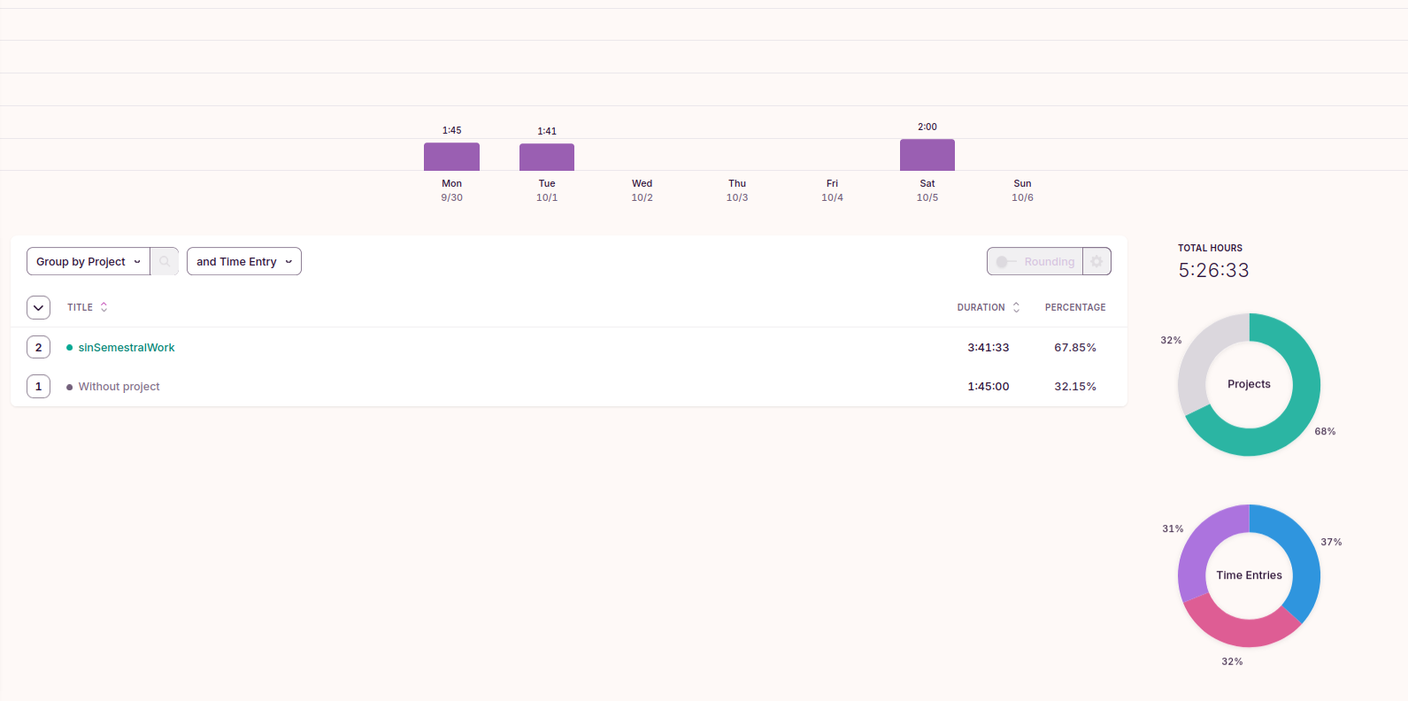
Kateřina Fryšarová

